Slide 1




Phân Tích Dữ Liệu Lớn
TÍCH HỢP
ELASTICSEARCH,SPARK
CHO BÀI TOÁN MOVIE RECOMMENDATION
GVHD: ThS. Phạm Trọng Huynh

Slide 2




Nguyễn Tuấn Hào - 1050080134
Phạm Quốc Hưng - 1050080135
Phan Thị Hoàng Oanh - 1050080150

Slide 3



Our Solutions
01
02
05
06
Giới thiệu Big Data
Bài toán
Đề xuất
Đánh giá
03
04
07
Giải pháp
Kết quả nhận xét
Kết luận

Slide 4




01
Giới Thiệu Big Data

Slide 5



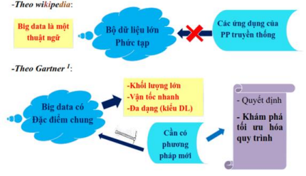


Dữ liệu lớn thường bao gồm tập hợp dữ liệu với kích thước vượt xa khả năng của các công cụ phần mềm thông thường để thu thập, hiển thị, quản lý và xử lý dữ liệu trong một thời gian có thể chấp nhận được

Slide 6
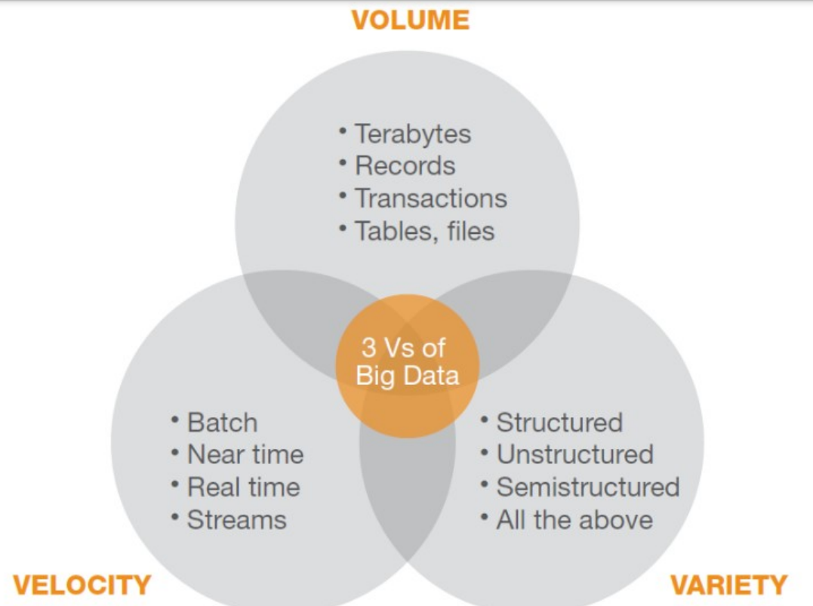
Volume: Khối lượng - dữ liệu lớn không có mẫu; nó chỉ thực hiện và lần theo những gì diễn ra
Velocity: Tốc độ - dữ liệu lớn thường được xử lý thời gian thực
Variety: Đa dạng - dữ liệu lớn có thể thu thập từ văn bản, hình ảnh, âm thanh, video, cộng với nó hoàn thành các phần dữ liệu thiếu thông qua tổng hợp dữ liệu

Slide 7
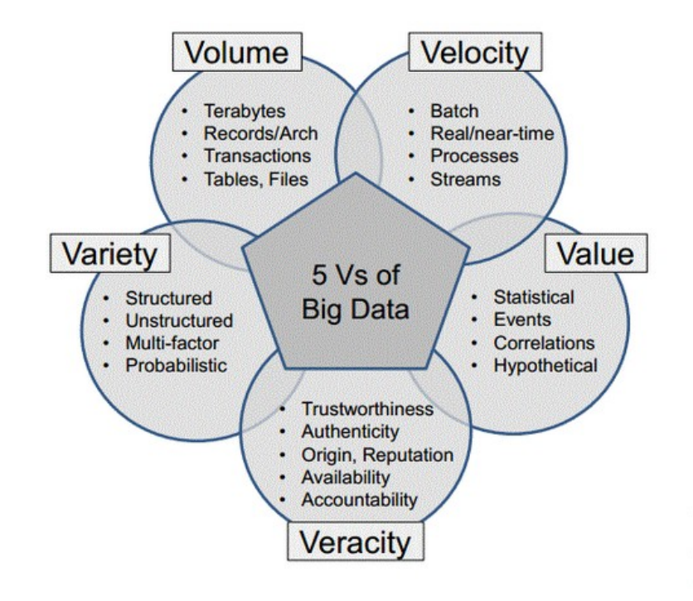
Volume (Khối lượng) Velocity (tốc độ) Variety (đa dạng) Veracity (Chính xác) Value (giá trị)

Slide 8
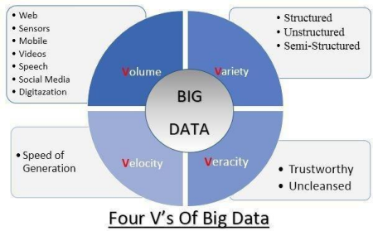
Volume (Dung lượng)
Variety (Tính đa dạng)
Veracity (Tính xác thực)
Velocity (tốc độ)

Slide 9

Những vấn đề liên quan a. Phân tích dữ liệu Big Data • Phân tích dữ liệu thăm dò • Phân tích dữ liệu định lượng • Phân tích dữ liệu định tính b. Xây dựng cơ sở hạ tầng Big Data Hệ sinh thái Hadoop Apache Spark Data lakes NoSQL Databases In-memory databases

Slide 10

Các trường hợp sử dụng big data 1. Ngành Ngân hàng 2. Ngành y tế 3. Thương mại điện tử 4. Ngành bán lẻ 5. Digital Marketing 6.Giáo dục 7.Dịch vụ khách hàng 8. Công nghệ 9.Quản lý Chính phủ 10. Giao thông vận tải

Slide 11
02
Bài Toán

Slide 12

2. Bài toán Bạn đang tìm kiếm một giải pháp để tìm kiếm những bộ phim hay,nhưng không biết tìm như thế nào?

Slide 13
03
Giải Pháp

Slide 14
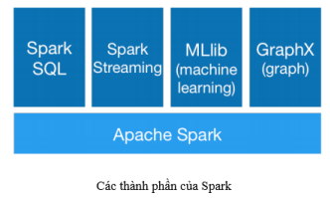
3.1 Apache Spark & Elaticsearch Thành phần Apache Spark Spark Core Spark SQL Spark Streaming MLlib (Machine Learning Library) GrapX Apache Spark có các tính năng đặc trưng sau đây. Tốc độ Hỗ trợ nhiều ngôn ngữ Phân tích nâng cao Resilient Distributed Datasets (RDD)

Slide 15
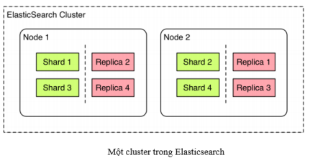
Giới thiệu Elaticsearch Elasticsearch có thể được mở rộng lên đến Petabyte dữ liệu có cấu trúc và không có cấu trúc Elasticsearch có thể được sử dụng như một thay thế cho các lưu trữ tài liệu như MongoDb hay RavenDb. Elasticsearch được sử dụng để cải thiện hiệu năng tìm kiếm, đặc biệt là tìm kiếm full-text. Elasticsearch là một máy tìm kiếm phổ biến nhất được sử dụng bởi nhiều tổ chức lớn như Wikipedia, The Guardian, StakOverflow, GitHub,…

Slide 16
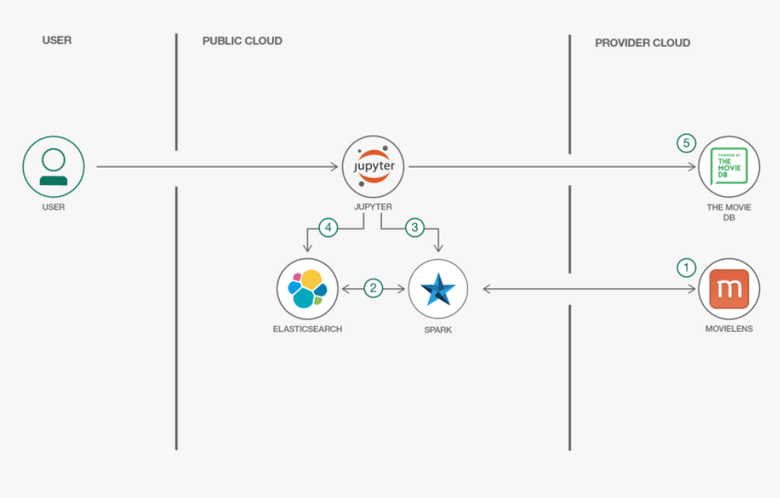
Mô hình của IBM sử dụng apache spark và elasticsearch
1. Load tập dữ liệu movie vào Spark.
- 2. Sử dụng Spark DataFrame để làm sạch dữ liệu và load vào Elasticsearch. - 3. Sử dụng Spark Mllib để trainning.
- 4. Lưu kết quả mô hình vào Elasticsearch.
- 5. Sử dụng Elasticsearch queries và một custom vector scoring plugin, để tìm ra phim đề xuất. Movie Database API để hiển thị poster phim.

Slide 17
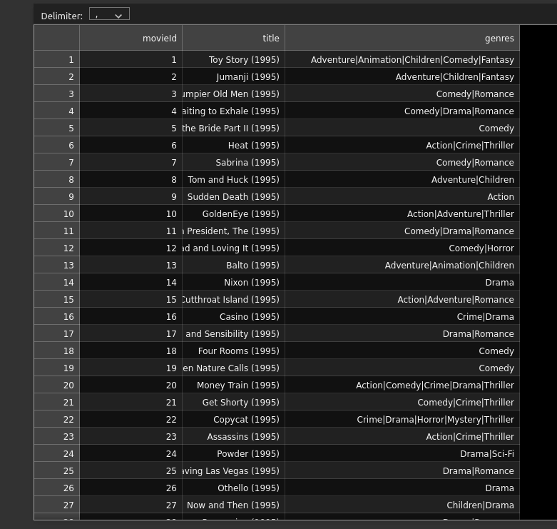
3.3 Cài đặt Thử nghiệm:

Slide 18
Cài đặt hệ thống và thực nghiệm 40 bước

Slide 19
04
Kết Quả Nhận Xét

Slide 20
Phần trên đưa ra giải pháp xếp hạng, hệ thống gợi ý cho máy tìm kiếm thông tin phim ảnh dựa trên giải pháp tính toán song song thông qua nền tảng Apache Spark và công cụ quản trị dữ liệu Elasticsearch. Hệ thống có thể linh hoạt cài đặt trên một máy đơn hoặc một cụm máy chủ cluster tùy theo năng lực của đơn vị đưa vào sử dụng

Slide 21
05
Đề Xuất

Slide 22
Tìm kiếm song song trên Elasticsearch Áp dụng mô hình học máy xếp hạng song song với Apache Spark Trích xuất dữ liệu huấn luyện Trích xuất vector đặc trưng

Slide 23
06
Đánh Giá

Slide 24
- Ưu điểm:
o Elasticsearch được phát triển trên Java điều này cho phép nó có thể chạy trên hầu hết mọi nền tảng o Elasticsearch có thể hoạt động một cách trực tuyến, nghĩa là việc thêm tài liệu được cập nhập và tìm kiếm ngay lập tức.
o Xử lý đa người sử dụng trong Elasticsearch là dễ dàng hơn so với Apache Solr.
o Elasticsearch sử dụng định dạng JSON cho truy vấn và kết quả trả về do đó dễ dàng gọi Elasticsearch từ nhiều ngôn ngữ lập trình khác nhau.
o Elasticsearch hỗ trợ nhiều loại kiểu dữ liệu khác nhau như văn bản, ngày tháng, số thực, số nguyên, địa chỉ IP… và nhiều truy vấn phức tạp

Slide 25
- Khuyết điểm o Một nhược điểm cố hữu của Elasticsearch là do Elasticsearch sử dụng cấu trúc của Apache Lucene cho mỗi shard do đó không thể thay đổi số lượng shard khi bạn đã tạo index do đó chúng ta cần tính toán kỹ số shard của mỗi index vì nếu shard nhiều sẽ ảnh hưởng đến hiệu năng ngược lại sẽ làm giảm khả năng mở rộng khi dữ liệu liệu tăng. Do đó cần tính toán kỹ số lượng shard. o Elasticsearch không hỗ trợ nhiều định dạng trả về khác ngoài JSON không giống như trong Apache Solr nó hỗ trợ các định dạng như CSV, XML và JSON.

Slide 26
07
kết luận

Slide 27
Xây dựng một hệ thống Recommender với Apache Spark & Elaticsearch là một trong rất nhiều những ứng dụng của Big Data, Big Data kết hợp với Deep learning, Machine Learning, AI mang lại rất nhiều lợi ích to lớn mà thế giới công nghệ đã và đang tiến tới. Thế giới đang chứng kiến một cuộc cách mạng công nghiệp mới được thúc đẩy bởi các công nghệ là nguồn lực để thúc đẩy hình thành các ngành công nghiệp, các quy trình sản xuất kinh doanh và tạo ra sản phẩm mới. Quan trọng hơn, đóng vai trò quyết định trong mục tiêu phát triển bền vững của mỗi quốc gia. Tuy vẫn còn những chỉ trích xoay quanh Big Data, nhưng lĩnh vực này đang còn rất mới, chúng ta hãy chờ xem trong tương lai Big Data sẽ biến đổi như thế nào

Slide 28
08
Trích Nguồn

Slide 29
[1]Blog, T. (2023, March 1). Big data la gi? Tat Ca những điều ban can biết. TopDev. https://topdev.vn/blog/big-data/#big-data-la-gi [2]The four V's of big data. (2023, January 31). OpenSistemas. https://opensistemas.com/en/the-four-vs-of-big-data/ [3]DungVu. (n.d.). Apache spark la gi? Li do nên Su dung Apache spark. BKHOST. https://bkhost.vn/blog/apache-spark/ [4]Access to this page has been denied. (n.d.). Access to this page has been denied. https://www.studocu.com/vn/document/hoc-vien-hang-khong-viet-nam/vaa-hvhk/big-data-full-lecture-notes-3/19536051 [5] Nghia, P. N. (2020, March 22). Tìm hiểu về Apache spark. Viblo. https://viblo.asia/p/tim-hieu-ve-apache-spark-ByEZkQQW5Q0 [6] Apache spark la gi? 5 Thành Phần Chính CUA Apache spark. (2023, September 15). Máy Chủ Sài Gòn. https://maychusaigon.vn/apache-spark-la-gi/ [7]Big Data (Spark) Instructor: Trong-Hop Do November 24th 2020 [8]Elasticsearch la gi? Elasticsearch hoạt động như the NAO? (2023, October 23). 200Lab Blog. https://200lab.io/blog/elastic-search-la-gi/ [9]Elasticsearch la gi? Tìm hiểu CHI tiết về Elasticsearch. (2022, December 7). Vietnix. https://vietnix.vn/elasticsearch-la-gi/ [10]Big data la gi? Đặc điểm & Ung dung big data vào các ngành. (n.d.). Học viện Quản lý PACE - Đào tạo Doanh nhân & Tư vấn quản trị. https://www.pace.edu.vn/tin-kho-tri-thuc/big-data-la-gi#y-te [11]https://mic.gov.vn/Upload/TinTuc/Chuyen_muc_Tieng_Viet/Chuong_trinh_nghien_cuu_de_tai_khoa_hoc/TT-42-15.pdf [12]Thơm, C. T. (2020, February 5). Tìm hiểu chung về Elasticsearch. Viblo. https://viblo.asia/p/tim-hieu-chung-ve-elasticsearch-GrLZDkg3Kk0https://www.pngitem.com/middle/xhhRho_elasticsearch-hd-png-download/#

Slide 30

Thanks for watching

